Slide 1
Uništavanje bioraznolikosti
Iz filma “Na rubu izumiranja”

Slide 3
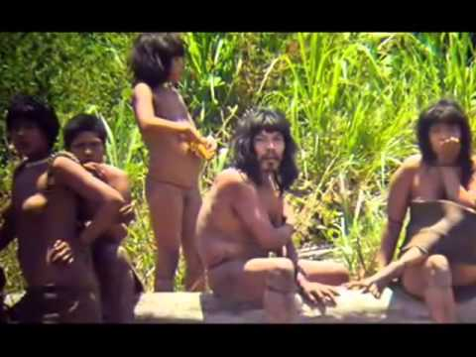
Pojam bioraznolikost označava raznolikost među živim organizmima svih podrijetla, uključujući i kopnene, morske i druge vodene ekosustave i ekološke komplekse kojim pripadaju. To uključuje raznolikost unutar vrsta (raznolikosti vrsta), između vrsta i raznolikost ekosustava. Biološka raznolikost je važan temelj za ljudsko blagostanje, pa je njena zaštita od posebnog interesa. Često se posljedice pada bioraznolikosti osjete prvo kod siromašnih ljudi na Zemlji, jer oni često ovise o prirodim resursima.

Slide 4
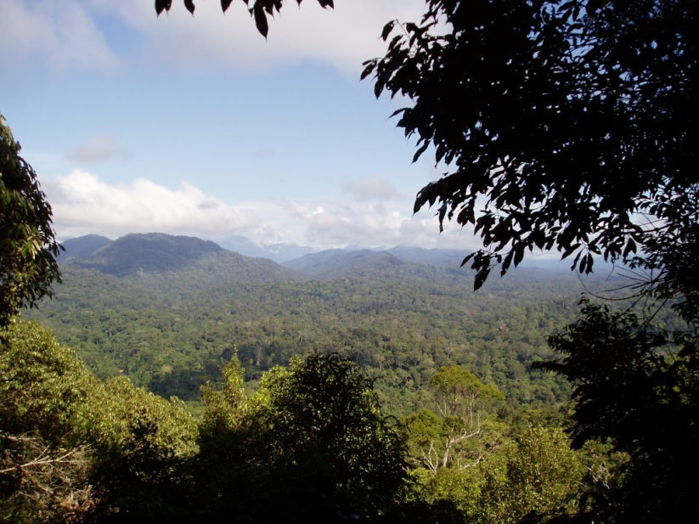
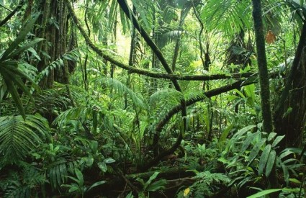
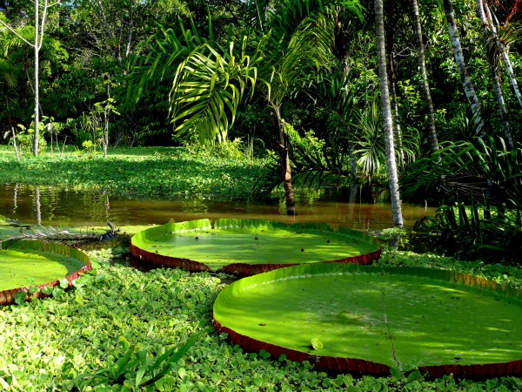
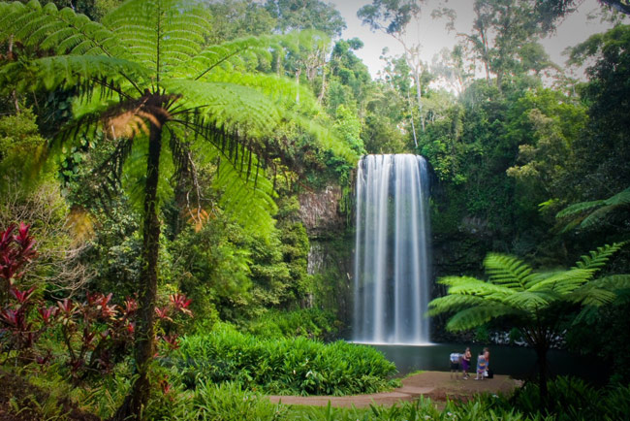
Najviše biološke raznolikosti ekosustava na Zemlji imaju kišne šume.

Slide 5
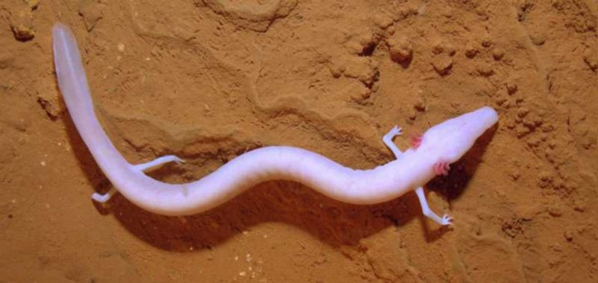
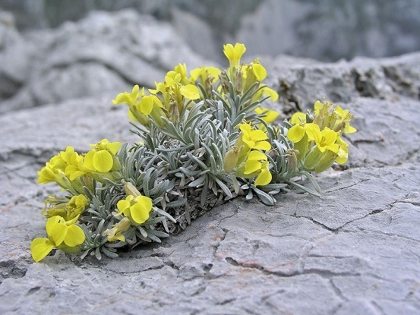
Hrvatska je u pogledu biološke raznolikosti jedna od najbogatijih zemalja Europe zahvaljujući svojem specifičnom geografskom položaju na granici nekoliko biogeografskih regija te karakterističnim ekološkim i klimatskim uvjetima kao i raznolikošću tla. Velika raznolikost kopnenih, morskih i podzemnih staništa rezultirala je bogatstvom vrsta i podvrsta sa znatnim brojem endema.

Slide 6
Svi smo mi sastavni dio prirode; naša je sudbina usko povezana s biološkom raznolikošću, ogromnom raznolikošću životinja i biljaka, mjesta gdje one žive i okolišem koji ih okružuje… Oslanjamo se na raznolikost života kako bismo si osigurali hranu, gorivo, lijekove i druge potrepštine bez kojih jednostavno ne možemo živjeti. Ipak, ta bogata raznolikost nevjerojatnom se brzinom gubi zbog ljudskih aktivnosti, a čime slabi sposobnost živih sustava da se odupru rastućim prijetnjama kao što su klimatske promjene.

Slide 7
Zaključak:
Bioraznolikost je veza između svih organizama na planeti, spajanje ekosustava u kojem sve vrste imaju svoju ulogu. Drugim riječima, to je mreža života koju smo kao (razumna???) ljudska bića dužni očuvati.

Slide 8
Pitanja (za razumna bića):
1. Nabroji još barem 3 endemične vrste iz Hrvatske.
2. Koje su posljedice sječe kišnih šuma?
3. Što bi se dogodilo kad bi na Zemlji nestalo kisika na samo 5 sekundi? A što ako bi se količina kisika udvostručila?
Prezentaciju izradili: Mihael, Matej, Marko i Marko

